Slide 1
TensorFlow 커스텀 모듈 직접 구현해보기
김도현
중앙대학교 소프트웨어학부
이메일: dohyun.cau@gmail.com

Slide 2
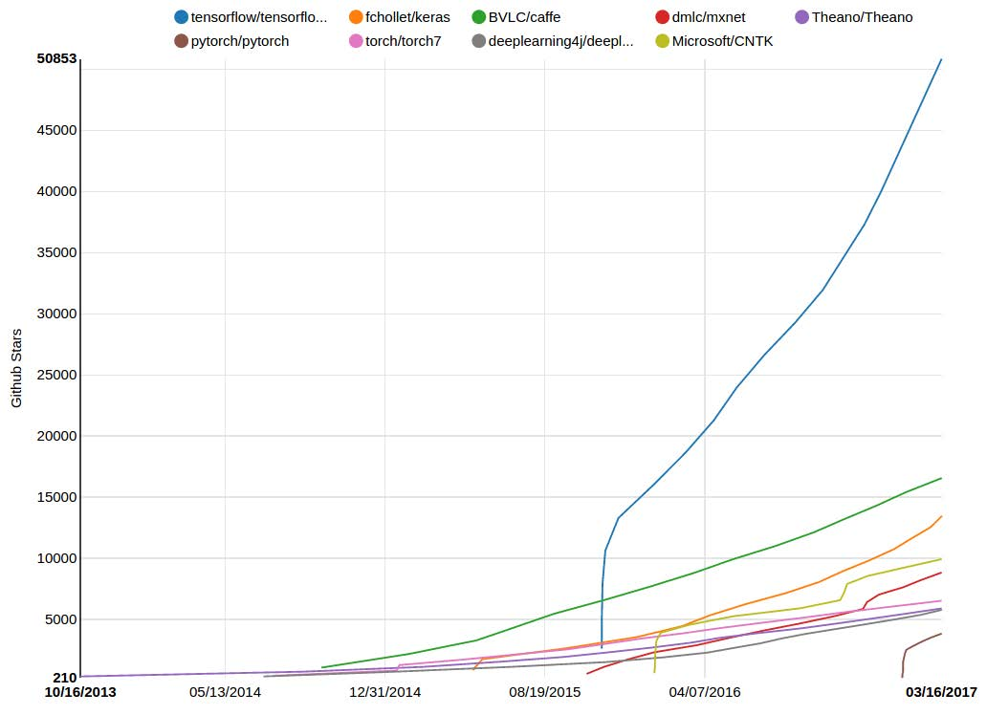
강의 개요
Preview - TensorFlow Popularity
TensorFlow의 장점 : 많은 사용자 수

Slide 3
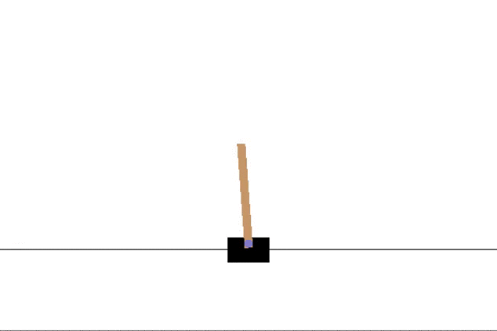
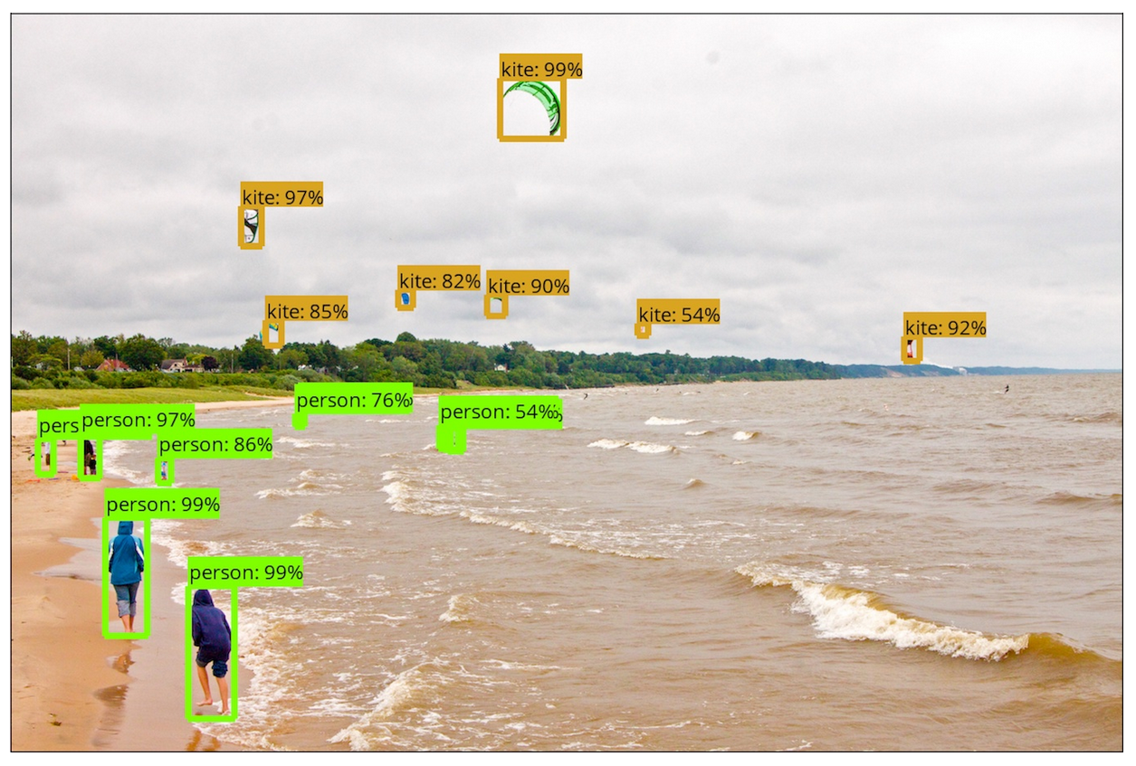
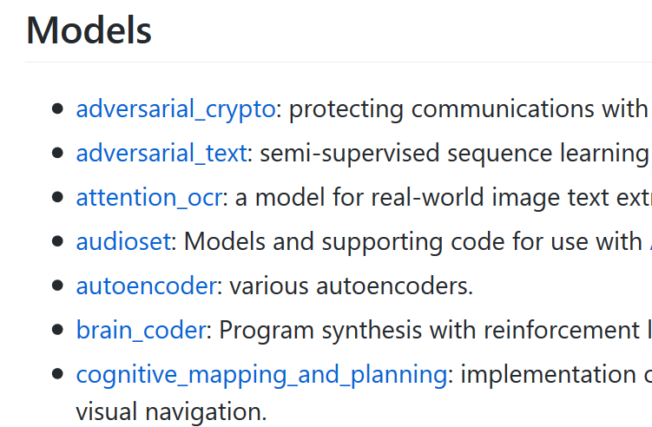
강의 개요
Preview - TensorFlow 예제
(a) 지도학습 예제 Object Detection
강화 학습 예제 Cart Pole
(c) Google TF API
사용자 수가 많은 만큼 다양하고 많은 예제가 준비되어 있다
=> 이를 토대로 목적에 맞게 수정하여 사용하려면 TensorFlow를 이해하여야 한다

Slide 4
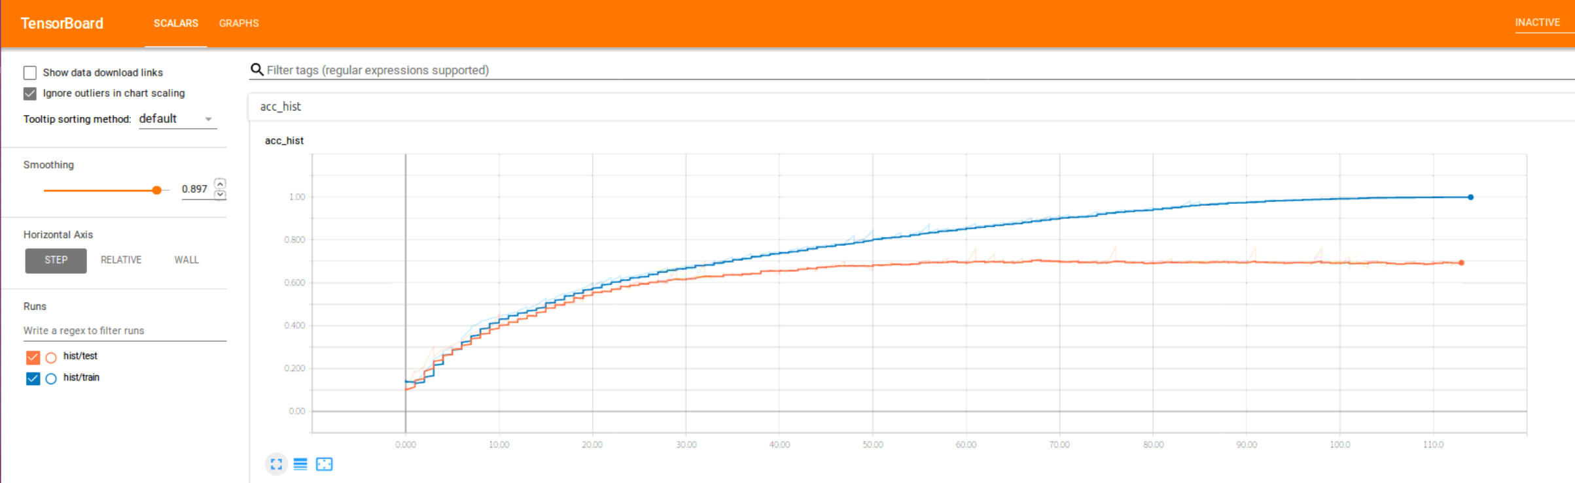
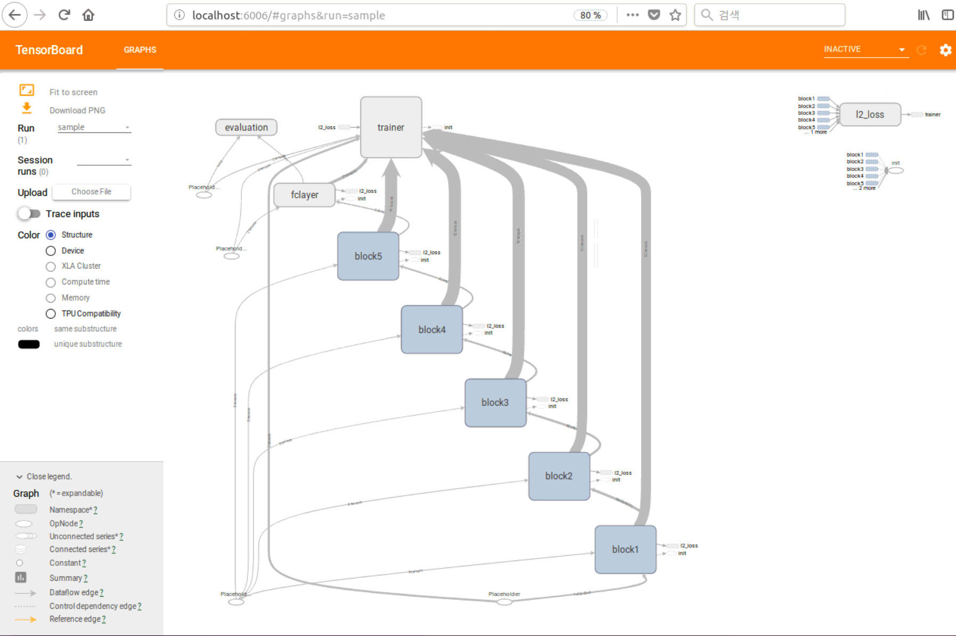
강의 개요
강의 목표 : 텐서플로우의 기본 구조에 대하여 이해한다
목차
1. 텐서플로우의 기본 구조와 원리
2. 기본 모듈 구현해보기
3. 시각화 도구 Tensor board 맛보기

Slide 5
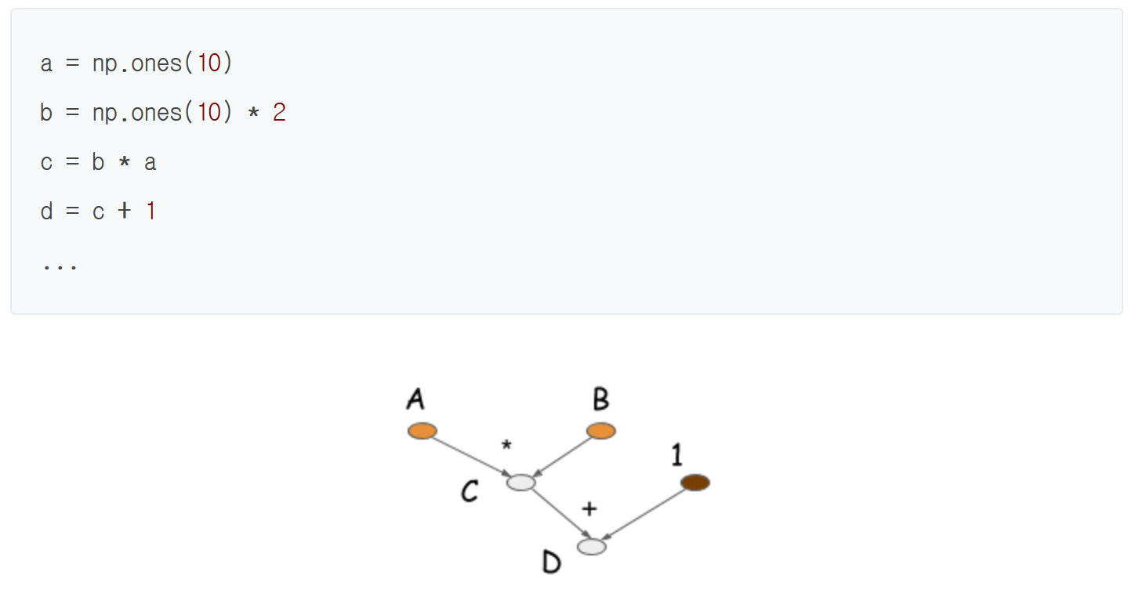
TensorFlow : Imperative VS Symbolic programs
Imperative Programs
C, C++, Java 등 대부분의 언어에서 사용되는 프로그래밍 방식
정의(선언)와 메모리(데이터) 할당이 동시에 일어난다
각각의 데이터가 각자의 메모리공간을 할당 받는다

Slide 6
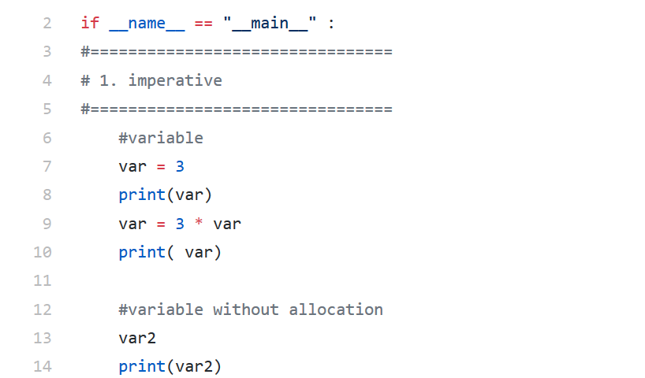
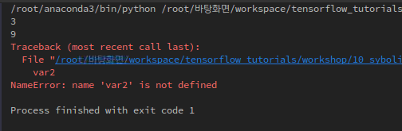
TensorFlow : Imperative VS Symbolic programs
Imperative Programs

Slide 7
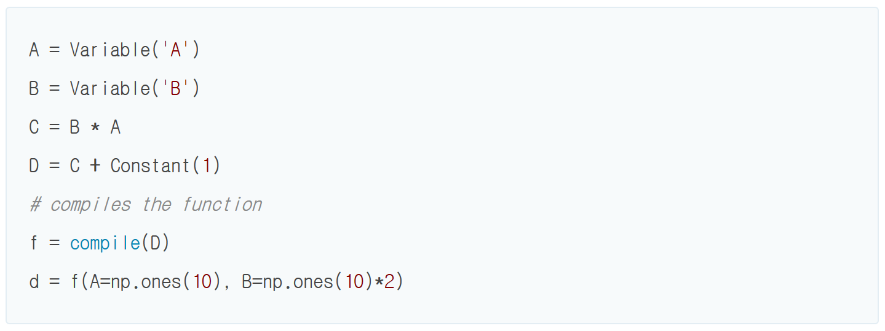
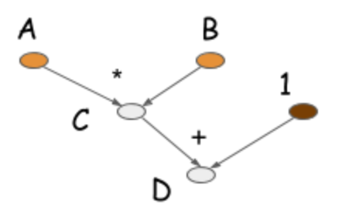
TensorFlow : Imperative VS Symbolic programs
Symbolic Programs
allocation
output
1. Symbol(Graph) 정의
2. 값 (메모리) 할당
3. 결과값 출력 (그래프 실행)
정의(선언)와 메모리(데이터) 할당이 동시에 일어나지 않는다
딥 러닝 프레임워크 : TensorFlow, Caffe
*실행 도중에 그래프의 내용을 수정하기 힘들다 (static graph)

Slide 8
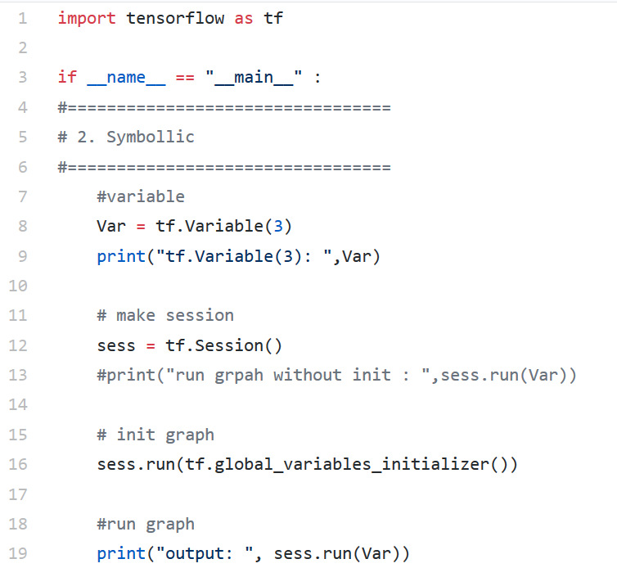
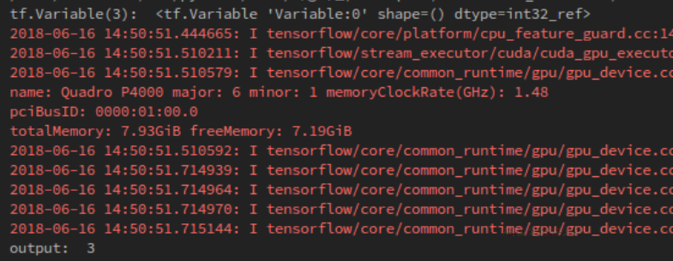
TensorFlow : Imperative VS Symbolic programs
Symbolic Programs

Slide 9
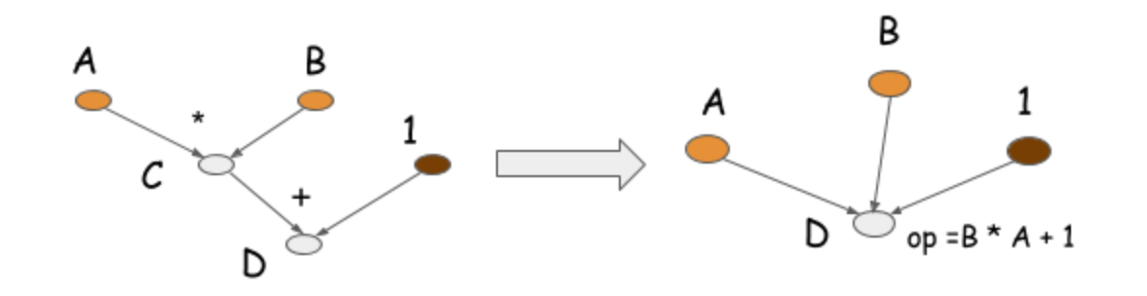
TensorFlow : Imperative VS Symbolic programs
Symbolic programming 방식을 왜 사용하는가?
그래프 구조가 정적이기 때문에 더 엄격한 메모리 최적화가 가능하여 메모리 효율이 좋다
C의 메모리공간을 D를 위해 재사용
그래프 구조가 정적이기 때문에 그래프를 저장하고 불러오는데 유리하다
다른 시스템으로 이식하기 좋다.

Slide 10

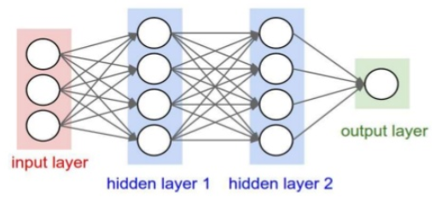



TensorFlow : Graph 정의
TensorFlow Deep learning Pipeline Review
Loss (cost)
Back propagation (training)
Label
Data
Feed Forward (inference)

Slide 11
TensorFlow : Graph 정의
TensorFlow Deep learning Pipeline Review
Train
Adam optimizer
Loss
Cross entropy
Label
Y
Model
Neural network
Image
X

Slide 12
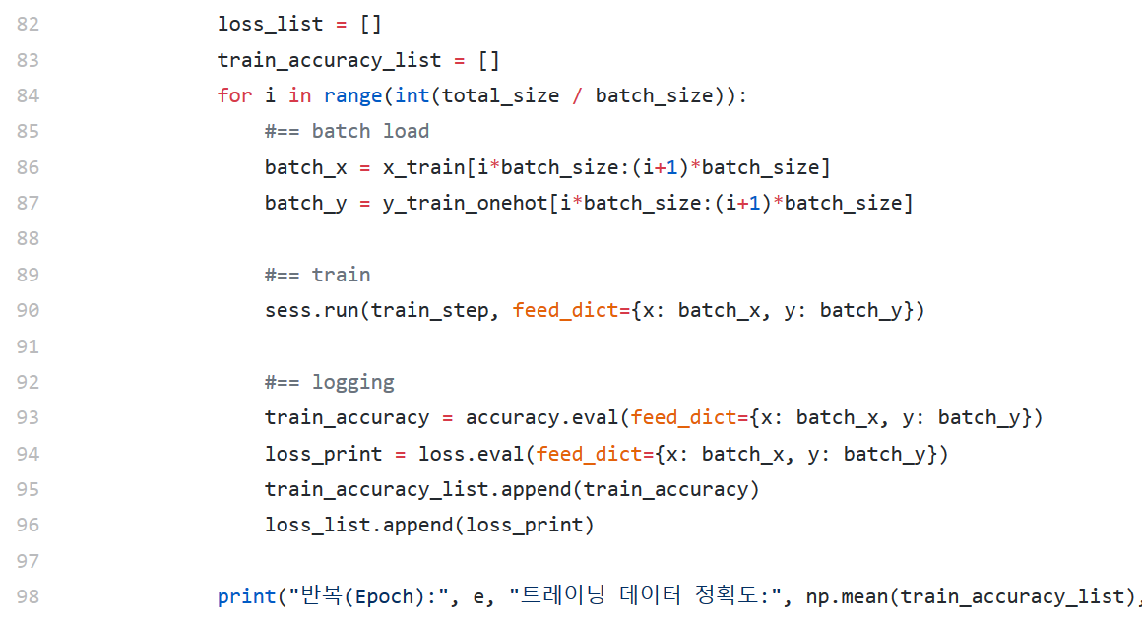
TensorFlow : Graph 정의
Cifar10 Review

Slide 13
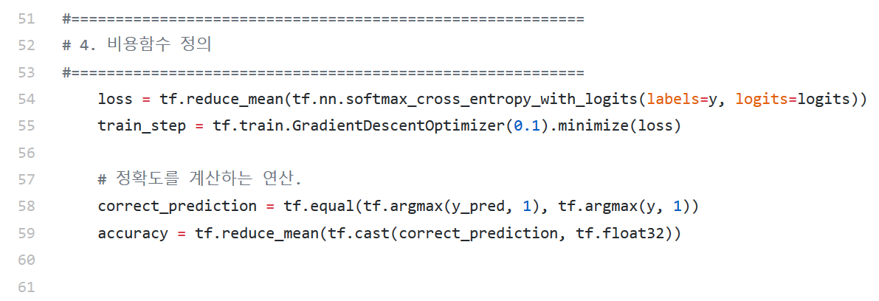
TensorFlow : Graph 정의
Cifar10 Review

Slide 14
TensorFlow : Graph 정의
Cifar10 Review

Slide 15
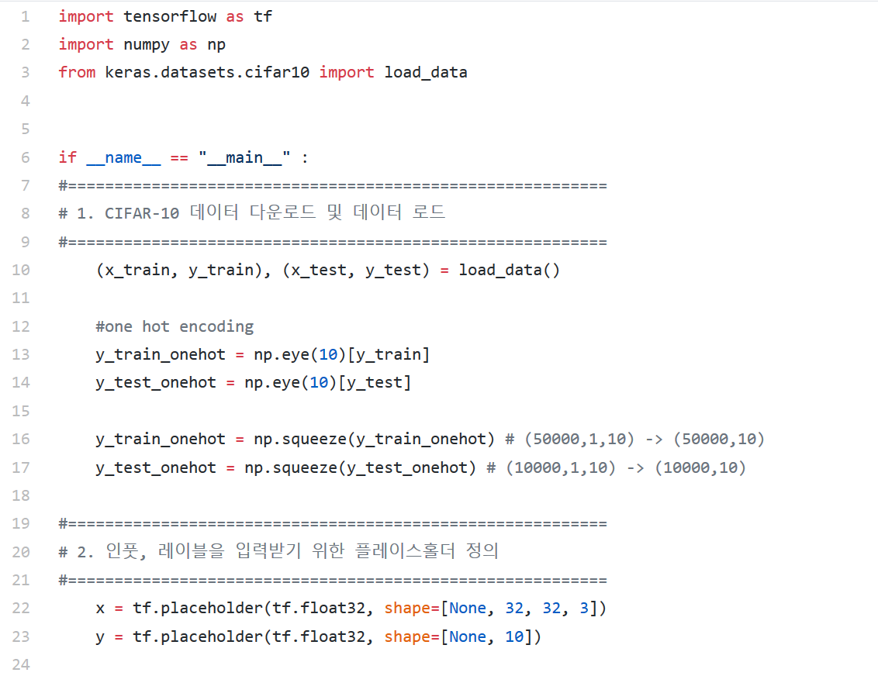
TensorFlow : Graph 정의
Cifar10 Review

Slide 16
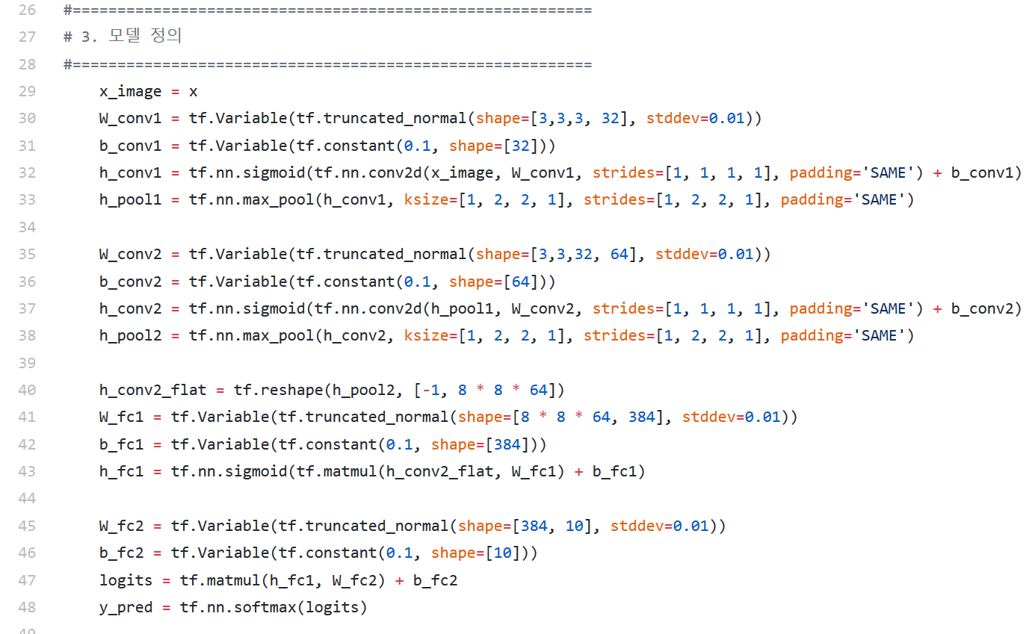
TensorFlow : Graph 정의
Cifar10 Review

Slide 17
TensorFlow : Graph 정의
Cifar10 Review

Slide 18
TensorFlow : Graph 정의
Cifar10 Review

Slide 19
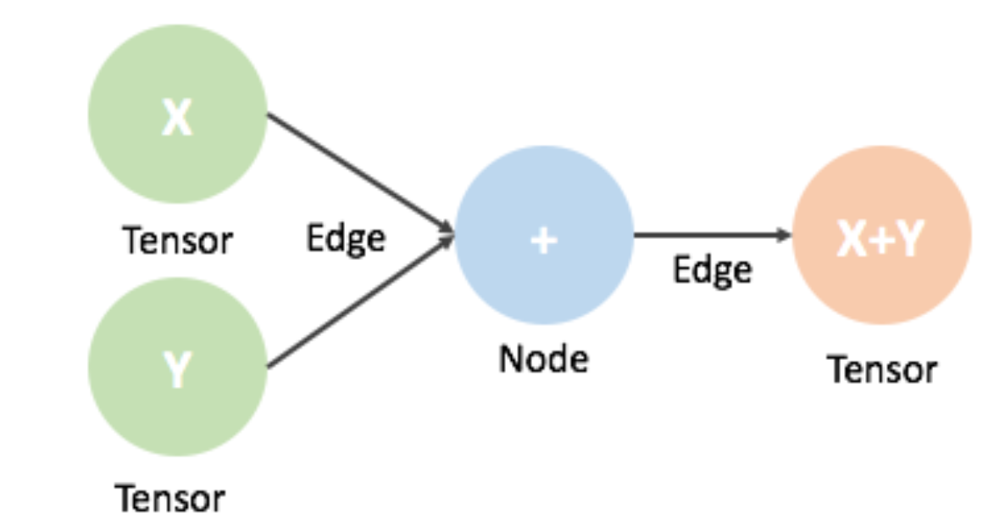
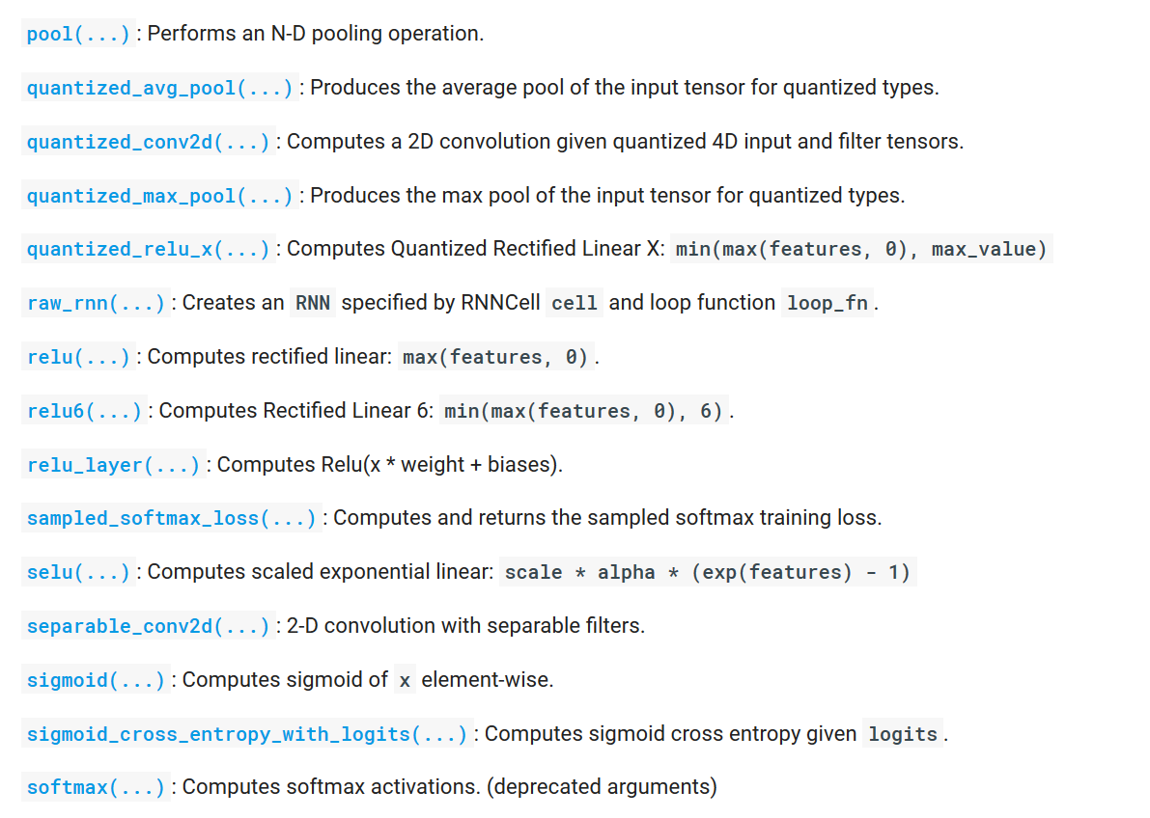
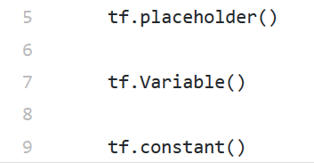
TensorFlow : Graph 정의
Graph의 구성요소
그래프는 TensorFlow primitive type과 TensorFlow operator (Node) 로 구성된다
(a) TensorFlow primitive type
(b) TensorFlow primitive type

Slide 20
TensorFlow : Graph 정의
TensorFlow Primitive type
Symbolic Variable
Variable
Tensor
Constant : 초기화 되고 나면 값을 변경할 수 없음
Variable : 초기화 되고 난 뒤에도 값을 변경할 수 있음
Placeholder : 독립적으로 값을 가지지 않으며 feed 된 입력 값에 따라 값이 바뀜

Slide 21
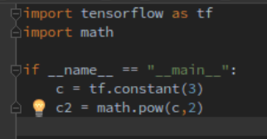
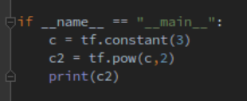
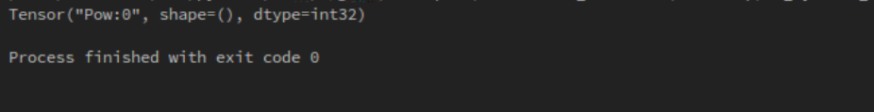
TensorFlow : Graph 정의
TensorFlow Operator (Node)
TensorFlow 연산을 위해서는 TensorFlow operator를 사용해야 한다
(a) TensorFlow primitive type + 파이썬 기본 연산자
(b) TensorFlow primitive type + TensorFlow Operator

Slide 22
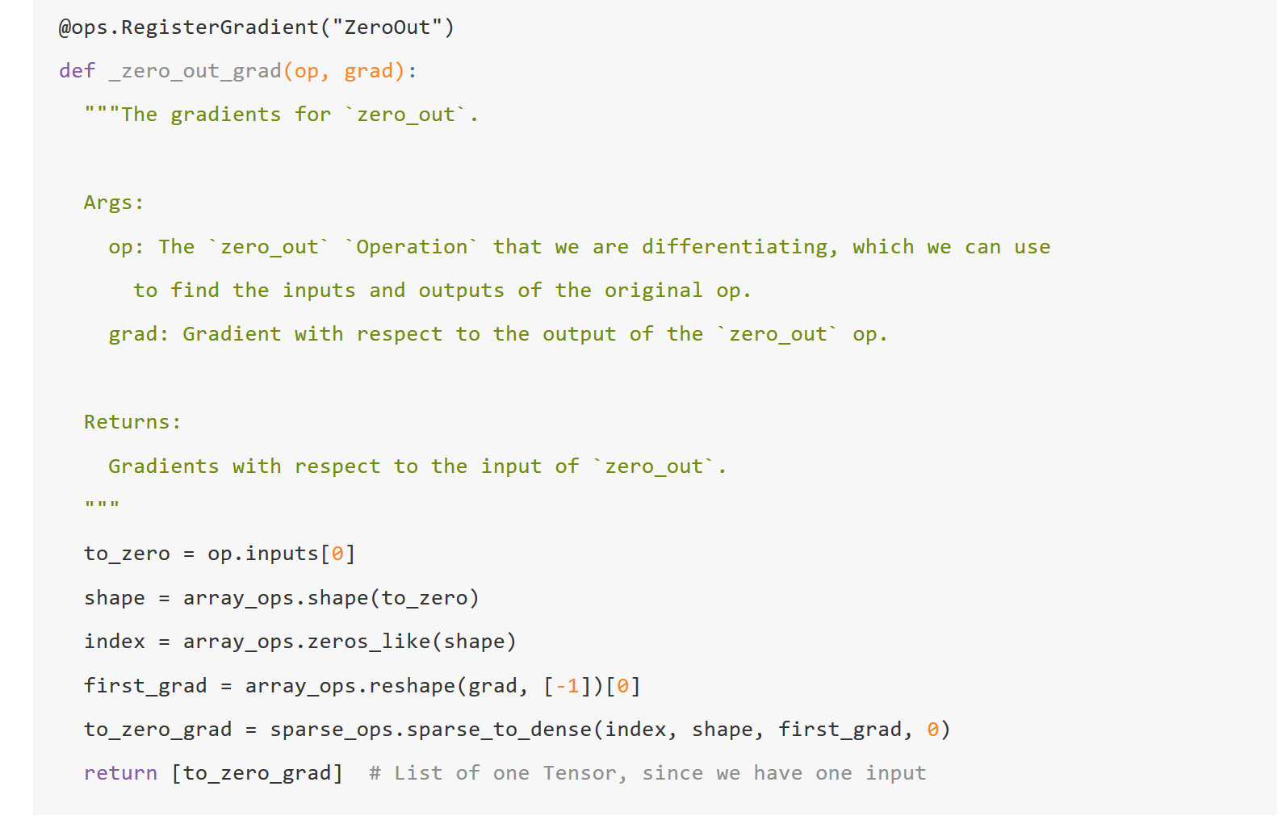
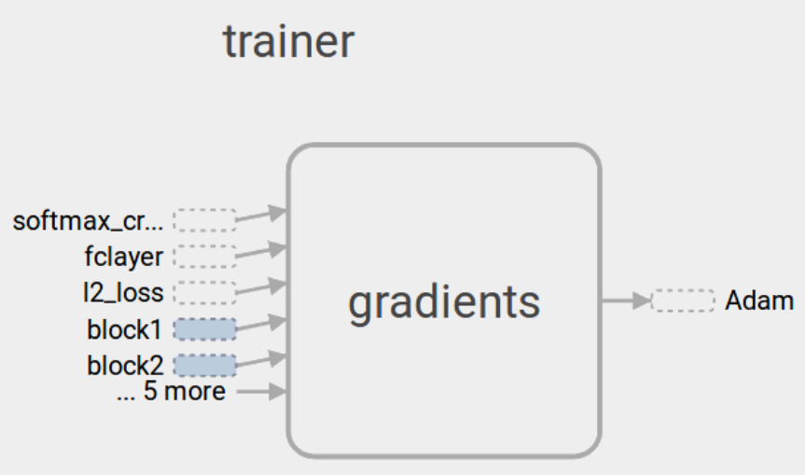
TensorFlow : Graph 정의
TensorFlow Operator 를 사용 해야 하는 이유
Symbolic 연산은 연산의 내용을 미리 정의해주는 것이기 때문에 파이썬 math 연산자를 사용할 수 없다 . (+,-,*,/ 의 연산자는 미리 오버로딩 되어있기 때문에 사용 가능하다)
TensorFlow Operator에는 미분 값을 자동으로 계산해 주기 위한 gradient Tensor가 포함되어 있다. 이는 나중에 Optimizer의 tf.gradient 에 의하여 처리된다

Slide 23
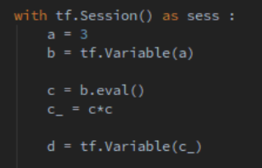
TensorFlow : Graph 정의
TensorFlow Operator 를 사용 해야 하는 이유
역전파가 d에서 중단된다.
Symbolic 연산은 연산의 내용을 미리 정의해주는 것이기 때문에 Imperative 연산인 파이썬 기본 연산자를 사용할 수 없다
TensorFlow Operator에는 미분 값을 자동으로 계산해 주기 위한 gradient Tensor가 포함되어 있다. 이는 나중에 Optimizer의 tf.gradient 에 의하여 처리된다
X

Slide 24
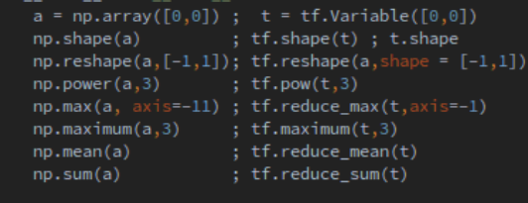
TensorFlow : Graph 정의
TensorFlow Operator
대부분의 NumPy 연산자와 대응된다

Slide 25
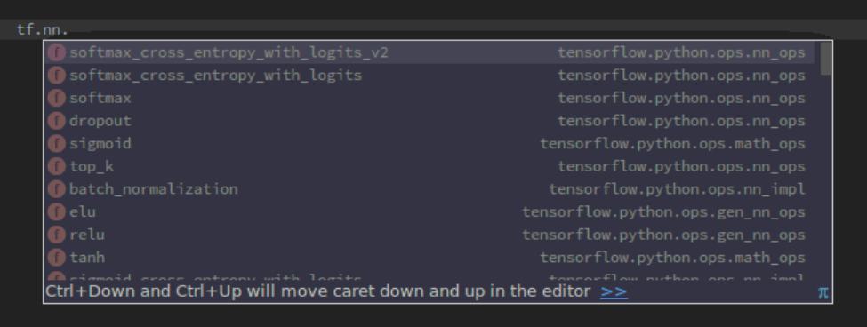
TensorFlow : Graph 정의
TensorFlow Operator
Neural Network와 관련된 모듈이나 연산자들은 tf.nn에 구현되어 있다

Slide 26
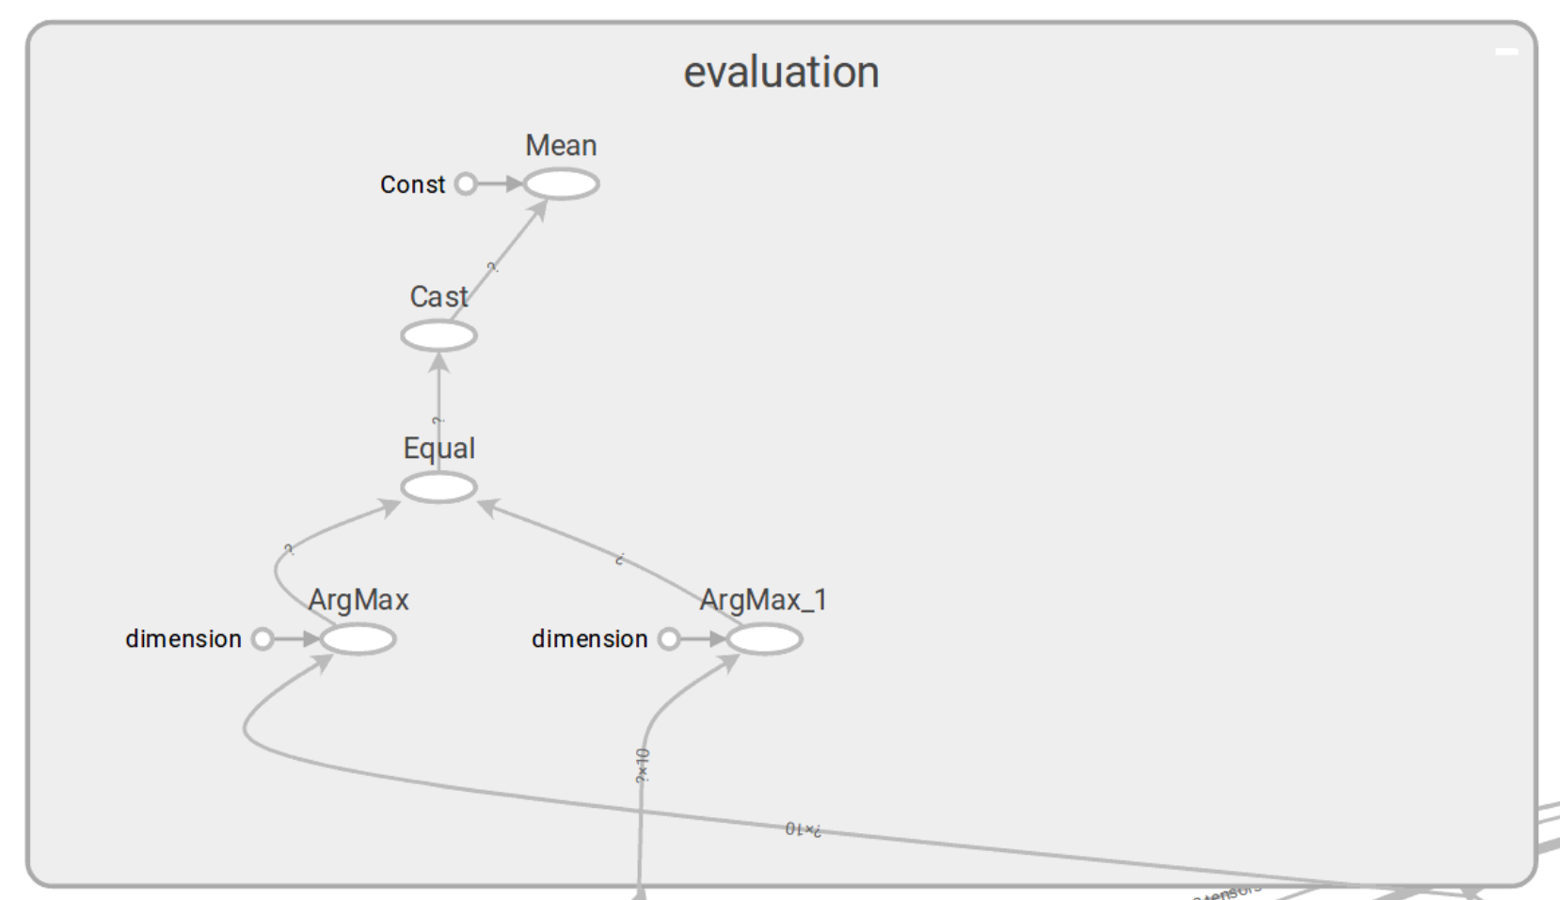
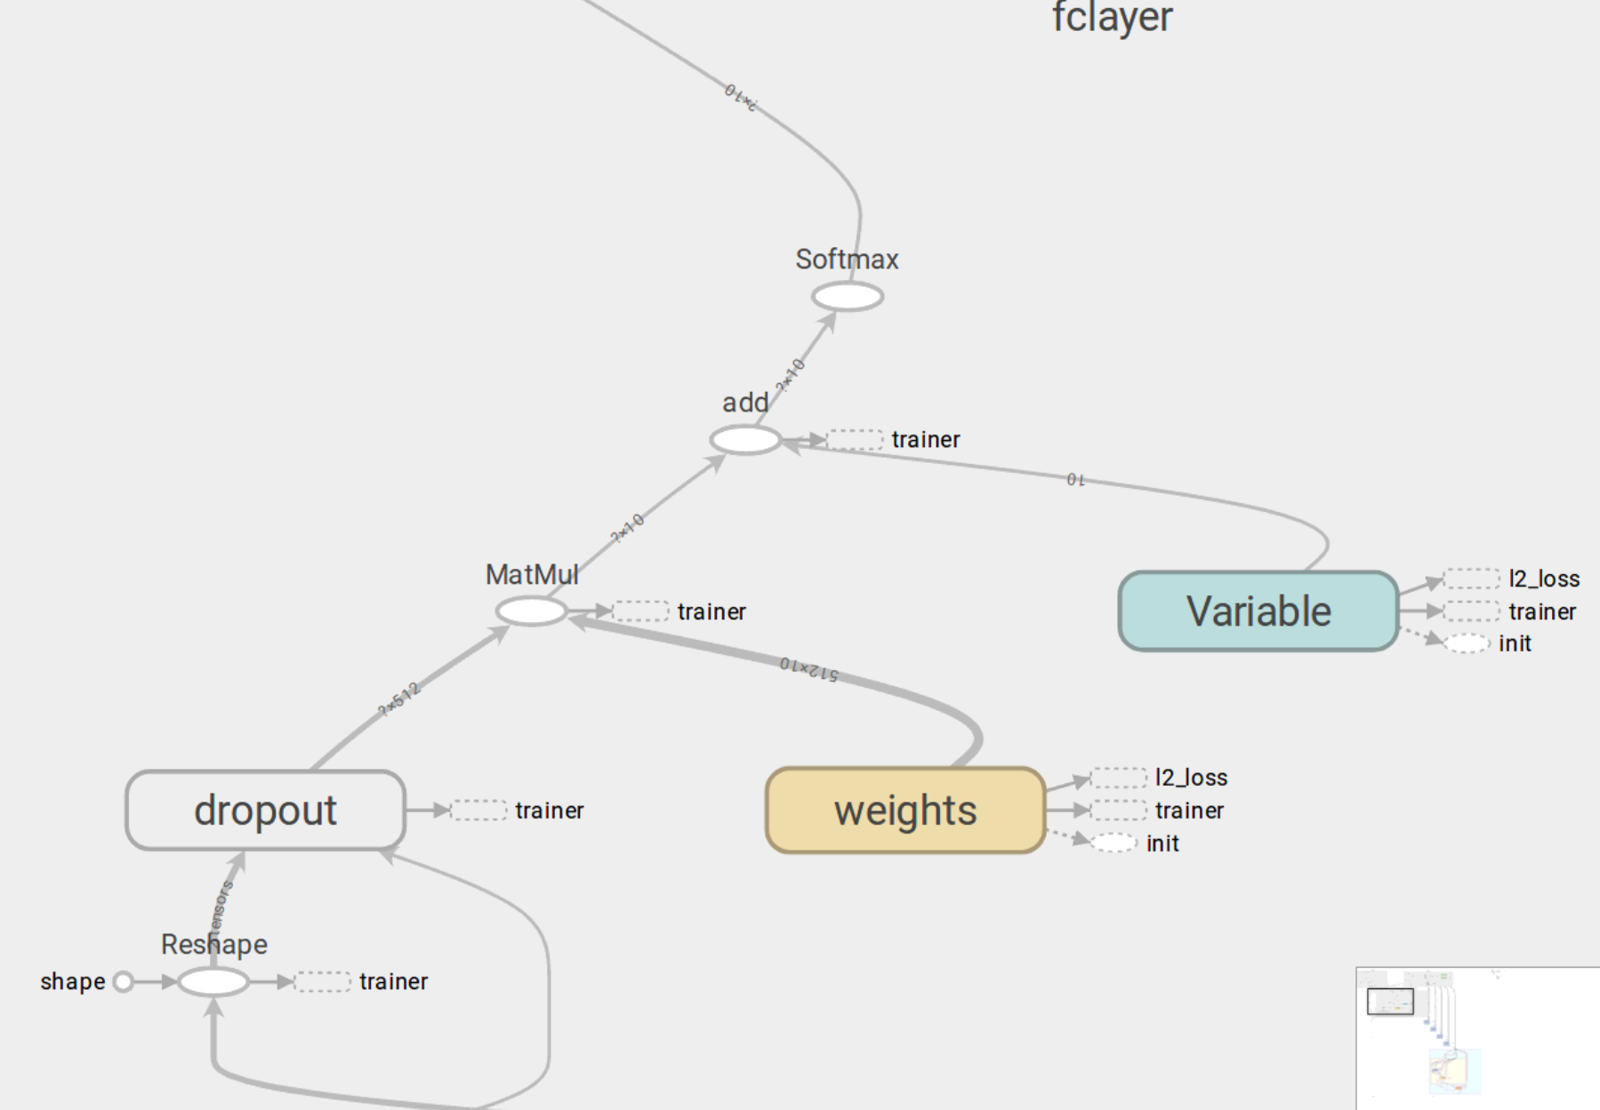
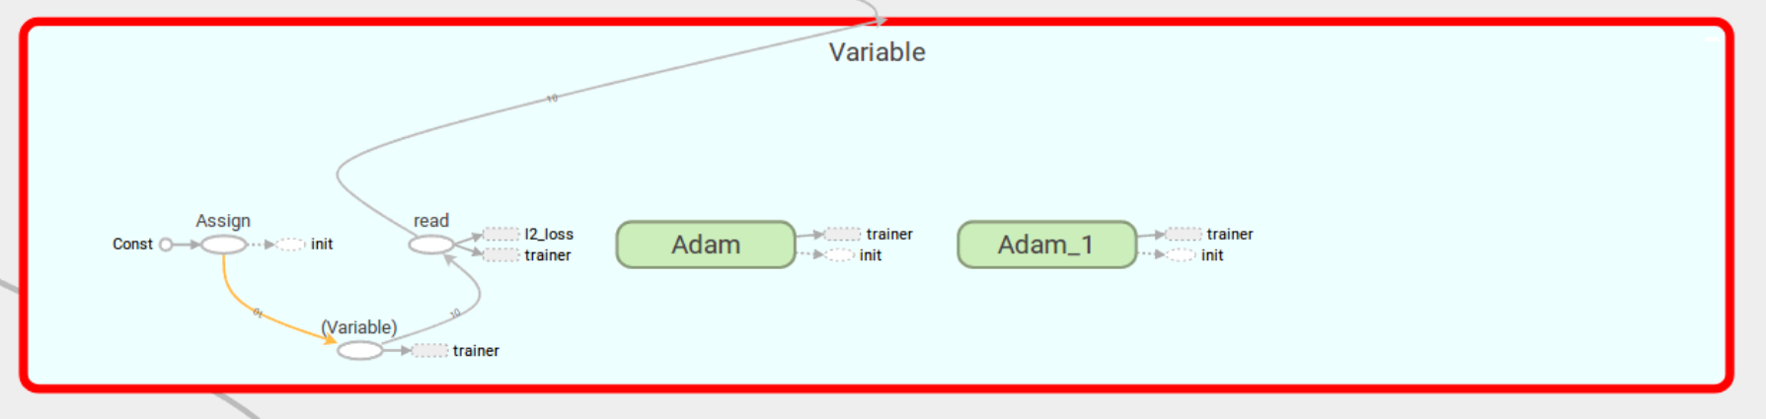
TensorFlow : Graph 정의
Tensor와 Graph
모든 TensorFlow Primitive Type이나 Operator들은 정의 시 현재 사용중인 그래프에 추가된다
*youtube : https://www.youtube.com/watch?v=7P5hHiBQna0

Slide 27
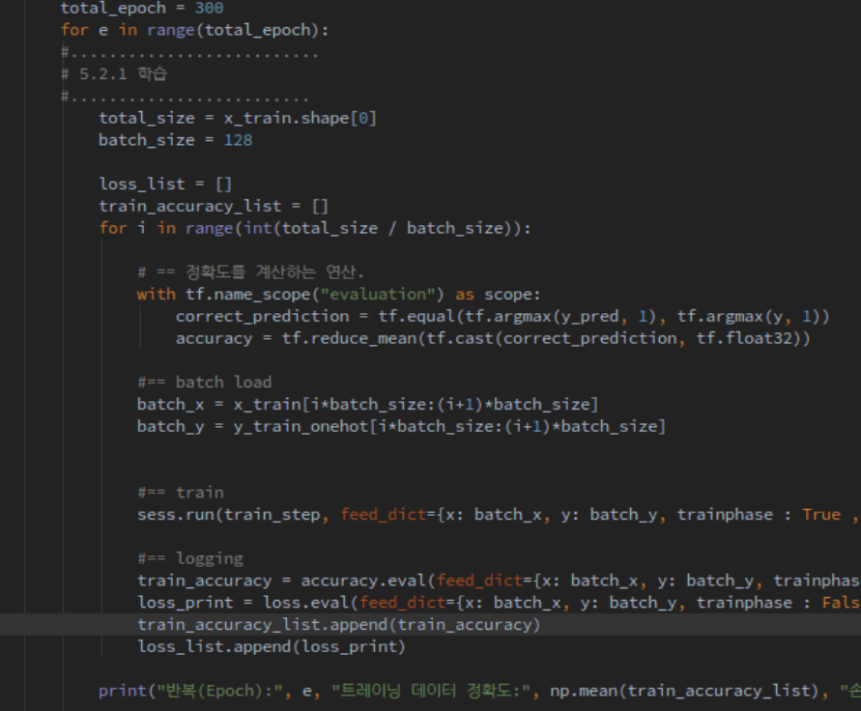
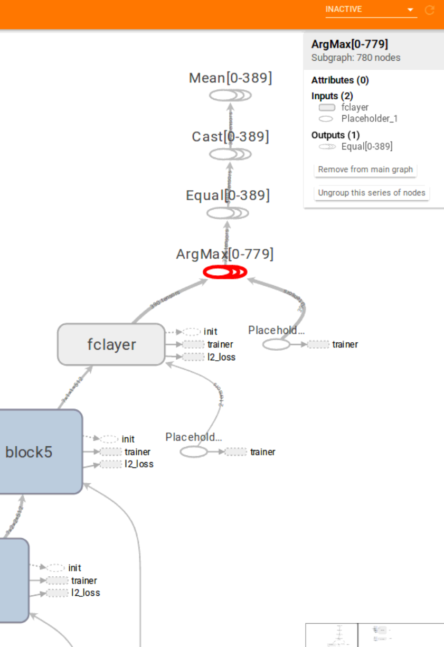
TensorFlow : Graph 정의
Tensor와 Graph
반복문 안에서 Tensor를 선언하는 것에 주의! Tensor가 수천 개 추가 될 수 있다

Slide 28
TensorFlow : Graph 정의
Graph와 Session
Graph는 설계도, Session은 실체
sess = tf.Session()
그래프 실체화
그래프 정의
(따로 지정 해주지 않을 경우
tf.default_graph에 정의된다)

Slide 29
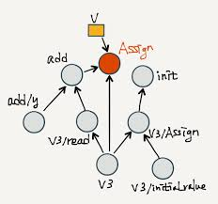
TensorFlow : Graph 정의
Session 초기화
Constant들은 그래프 실체화시 초기화 된다
sess.run(tf.global_variables_initializer()) 는 실제화 된 모든 Variable Tensor들의 initializer에 따라 assign() 연산자를 실행시킨다

Slide 30
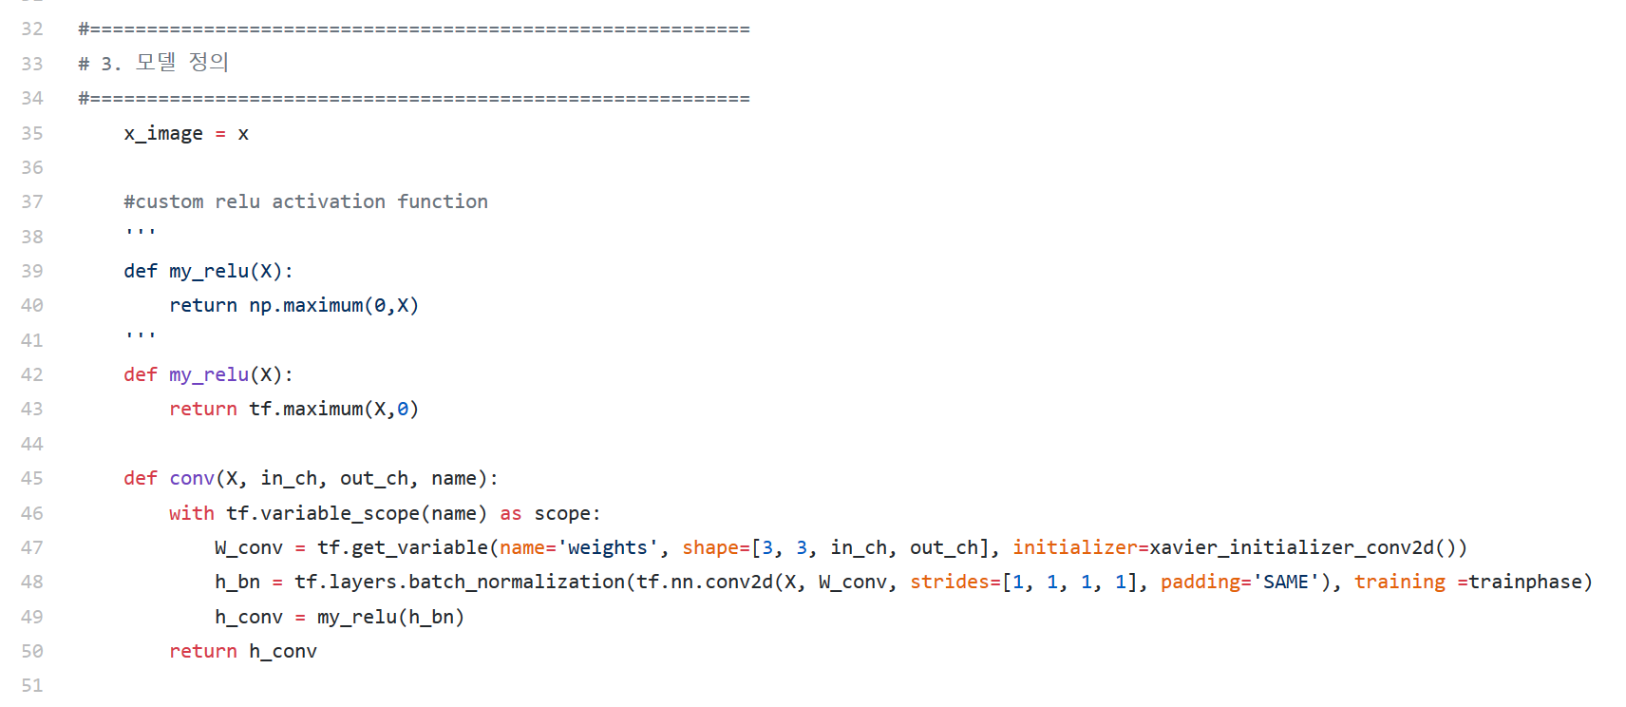
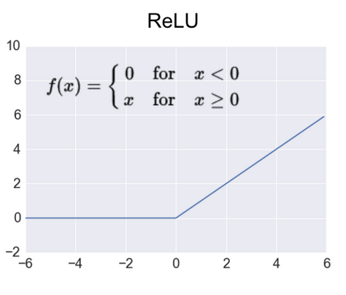
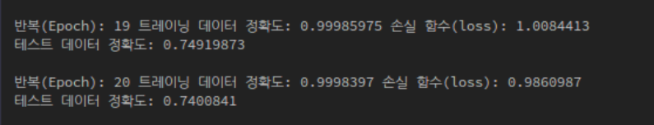
TensorFlow : 모듈 구현
ReLU 활성화 함수 구현

Slide 31
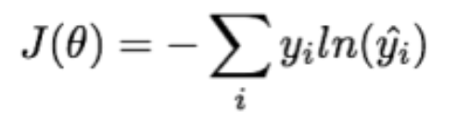
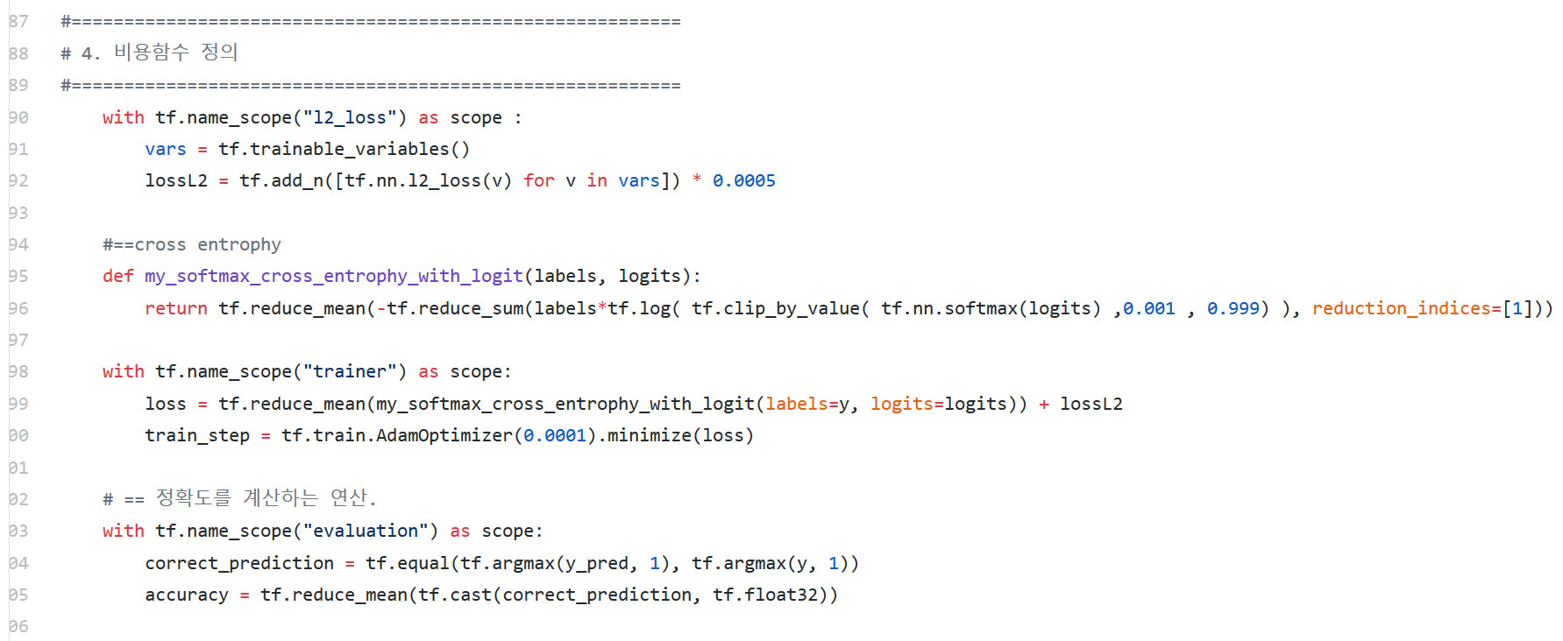
TensorFlow : 모듈 구현
Softmax_CrossEntrophy 함수 구현

Slide 32
TensorFlow : 모듈 구현
Softmax_CrossEntrophy 함수 구현
Log함수에 0이 들어가지 않도록 tf.clip_by_value로 under bound와 upper bound를 정해준다

Slide 33
TensorFlow : 모듈 구현
Softmax_CrossEntrophy 함수 구현

Slide 34
TensorFlow : 모듈 구현
Softmax_CrossEntrophy 함수 구현
10
1
Num_minibatch
가로방향 (reduction_indice =[1]) 로 합을 구해준다

Slide 35
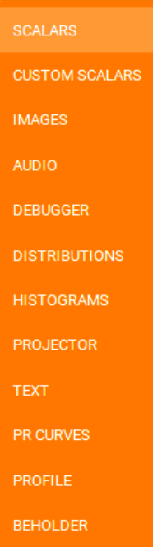
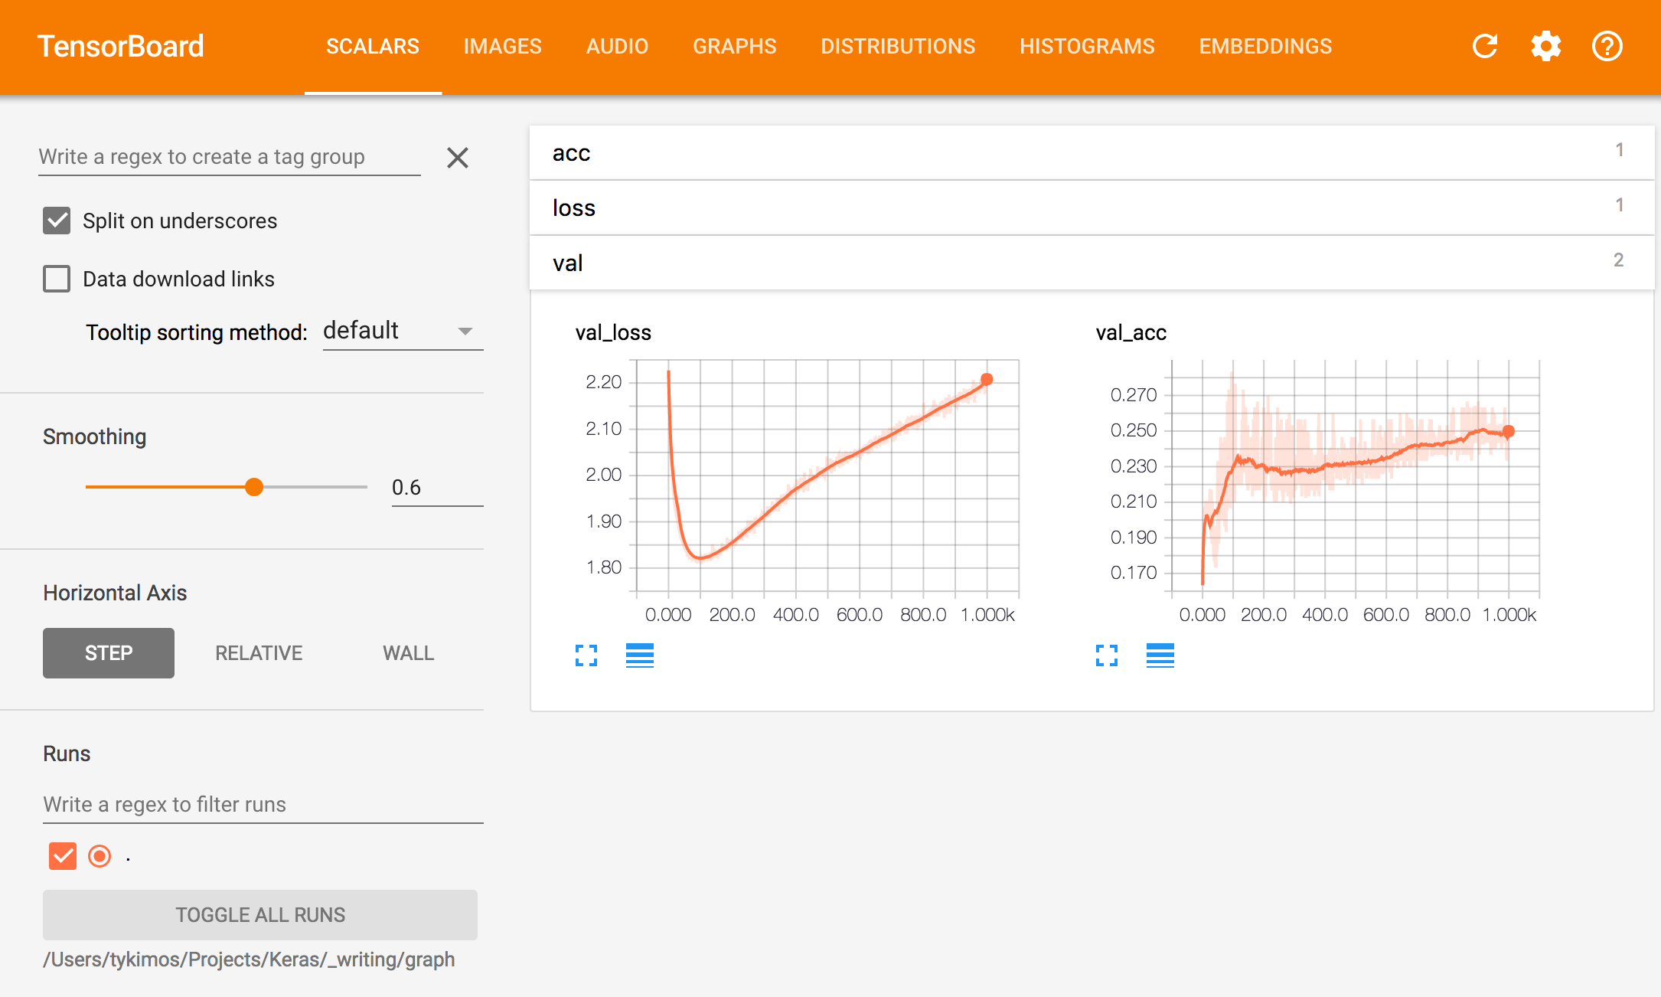
Tensor board
강력한 시각화 도구
(a) Scalar
(b) Graph

Slide 36
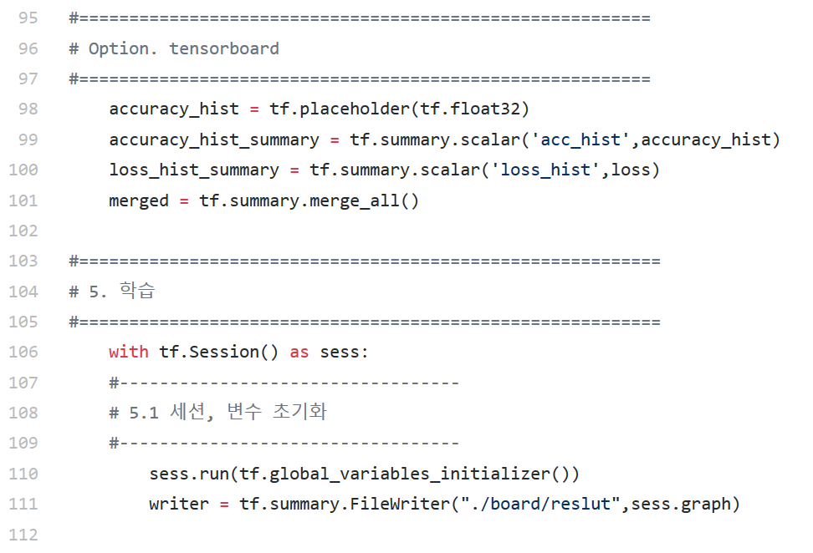
Tensor board
사용법

Slide 37
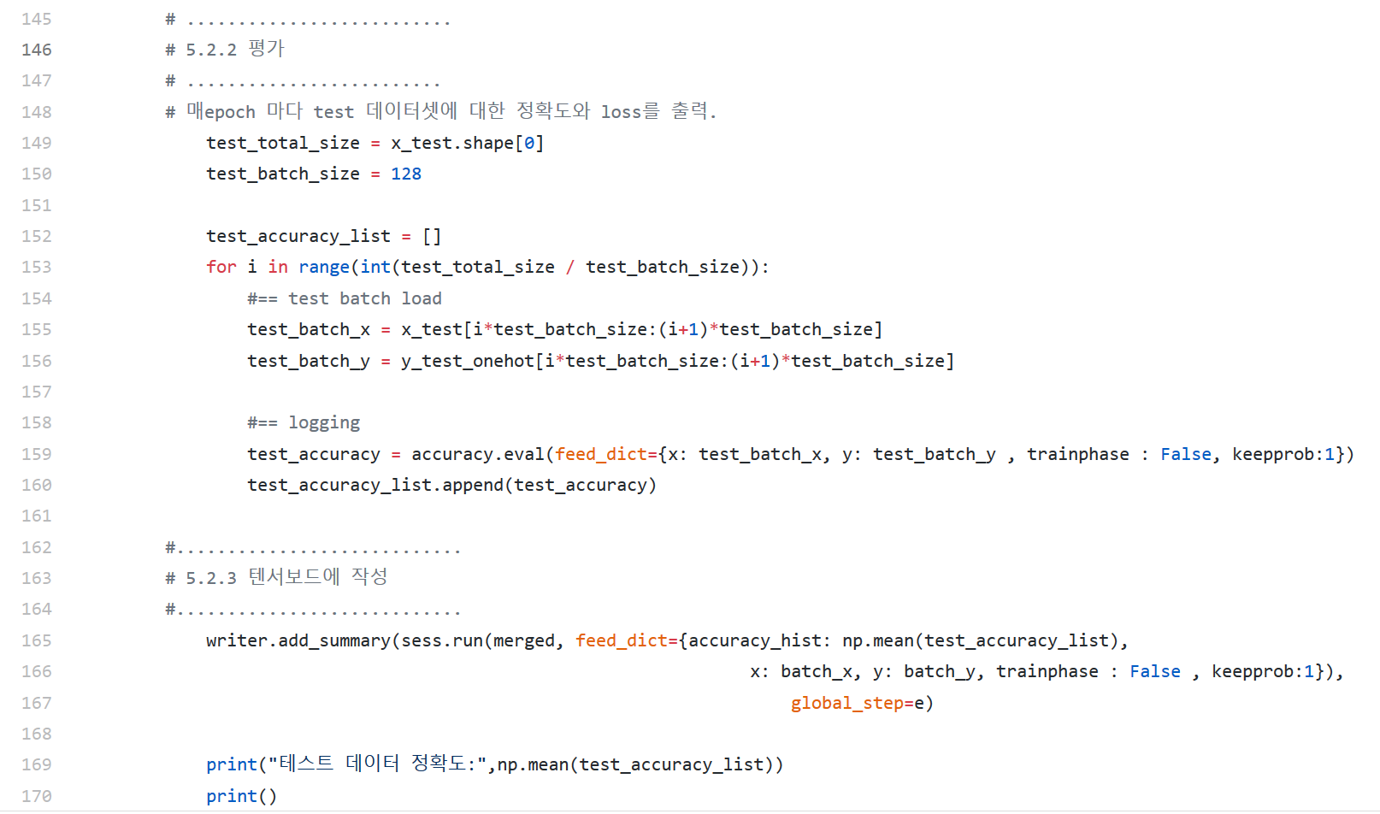
Tensor board
사용법

Slide 38
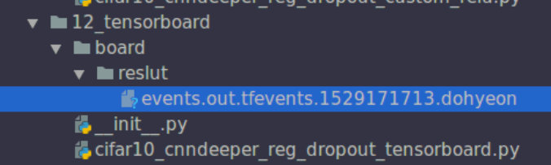
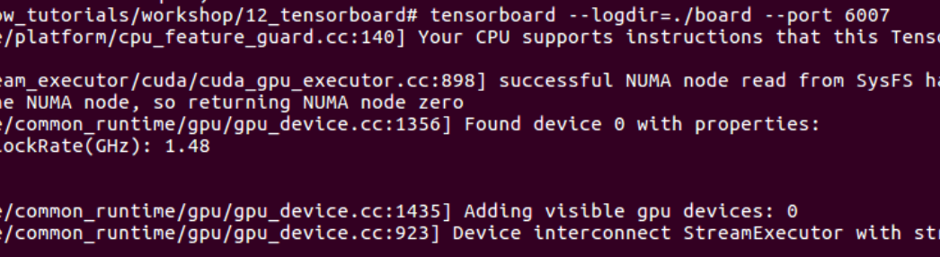
Tensor board
사용법
Terminal : tensorboard –logdir=./board –port 6007

Slide 39
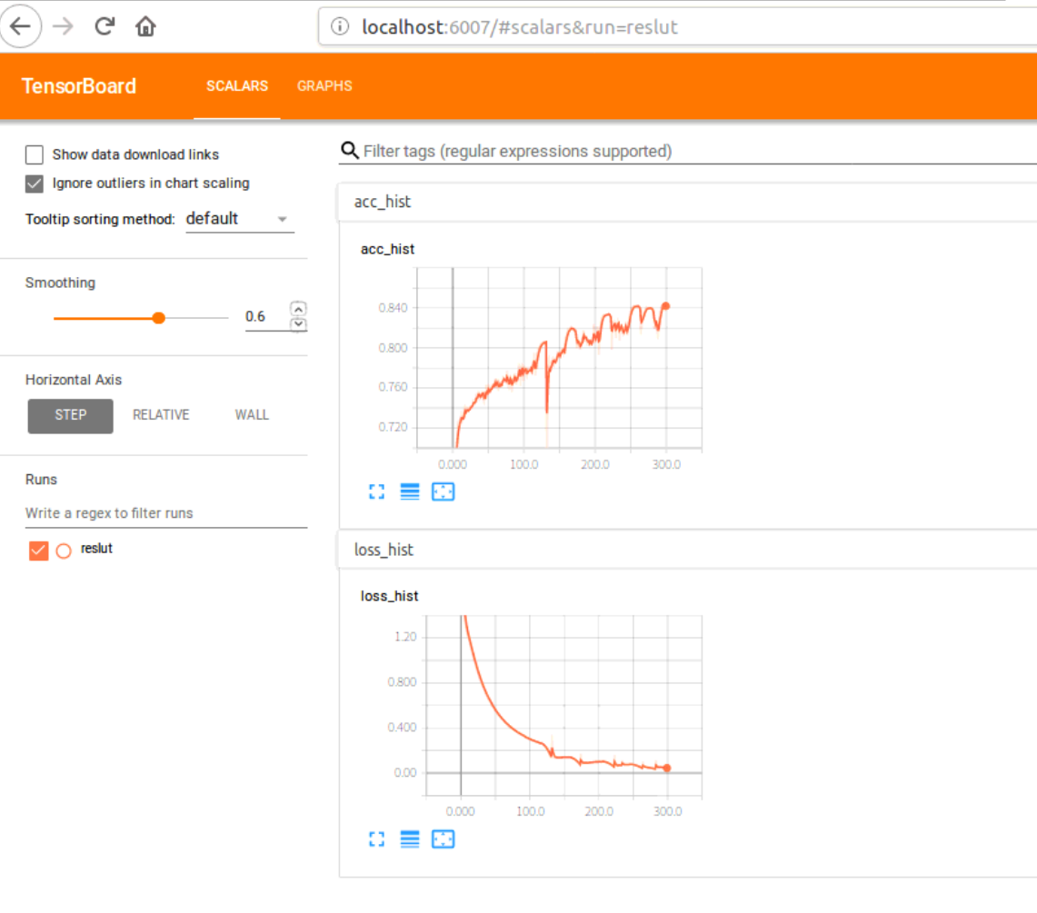
Tensor board
사용법
Browser : localhost:PORT
*youtube : https://www.youtube.com/watch?v=e4uYVKXpOnw

Slide 40
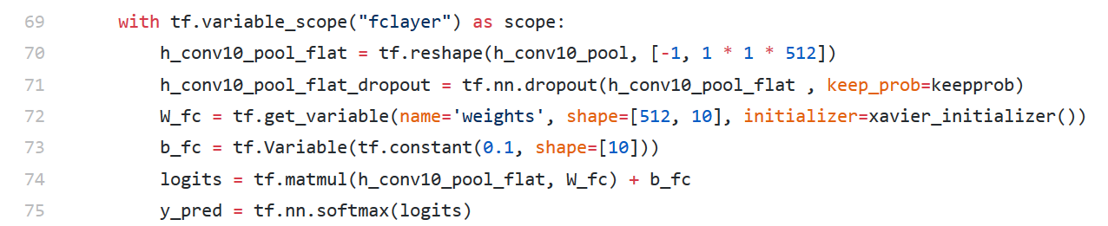
Tensor board
그래프 검증
코드상으로는 무엇이 잘못되었는지 확인하기 쉽지 않다

Slide 41
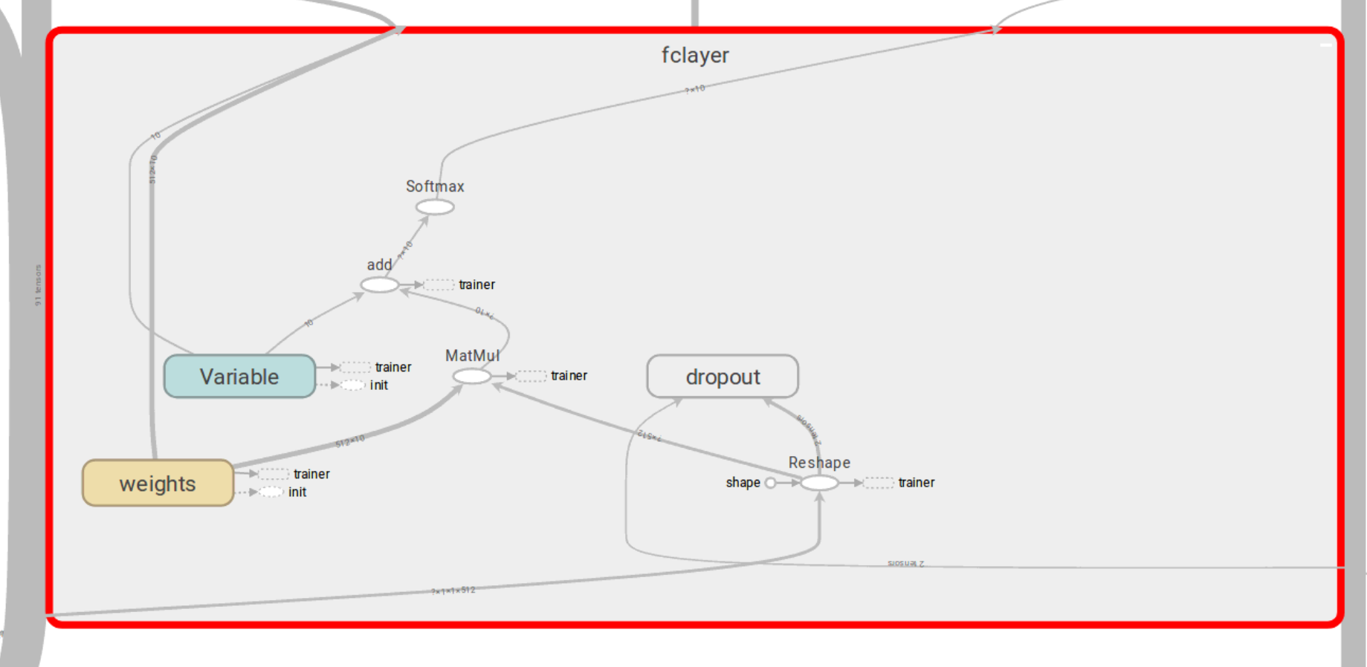
Tensor board
그래프 검증
Dropout 레이어가 제대로 연결되지 않았음을 쉽게 확인할 수 있다

Slide 42
Tensor board
그래프 검증
이와 같이 텐서보드를 사용하여 시각화 하면 효과적으로 그래프를 검증할 수 있다

Slide 43
Q & A

